Slide 1



Министерство имущественных отношений Иркутской области
Государственное бюджетное учреждение дополнительного профессионального образования
«Учебно-методический центр по гражданской обороне, чрезвычайным ситуациям и пожарной безопасности Иркутской области»
Тематический семинар
Организация выполнения мероприятий должностными лицами и специалистами ГО и РСЧС по подготовке всех групп населения в области гражданской обороны и защиты населения от чрезвычайных ситуаций природного и техногенного характера
Тема: Создание защитных сооружений гражданской обороны и других объектов гражданской обороны

Slide 2
К объектам гражданской обороны относятся:
(ПП 1309; СП 165.1325800.2014)
противорадиационное укрытие (пру)
укрытие
защищенный пункт управления (СП 165.1325800.2014)
санитарно-обмывочный пункт
станции обеззараживания техники и одежды
убежище
специализированное складское помещение
ЗС ГО
заглубленное помещение, приспособленное для укрытие населения (с 11 октября 2025)
иные объекты гражданской обороны

Slide 3
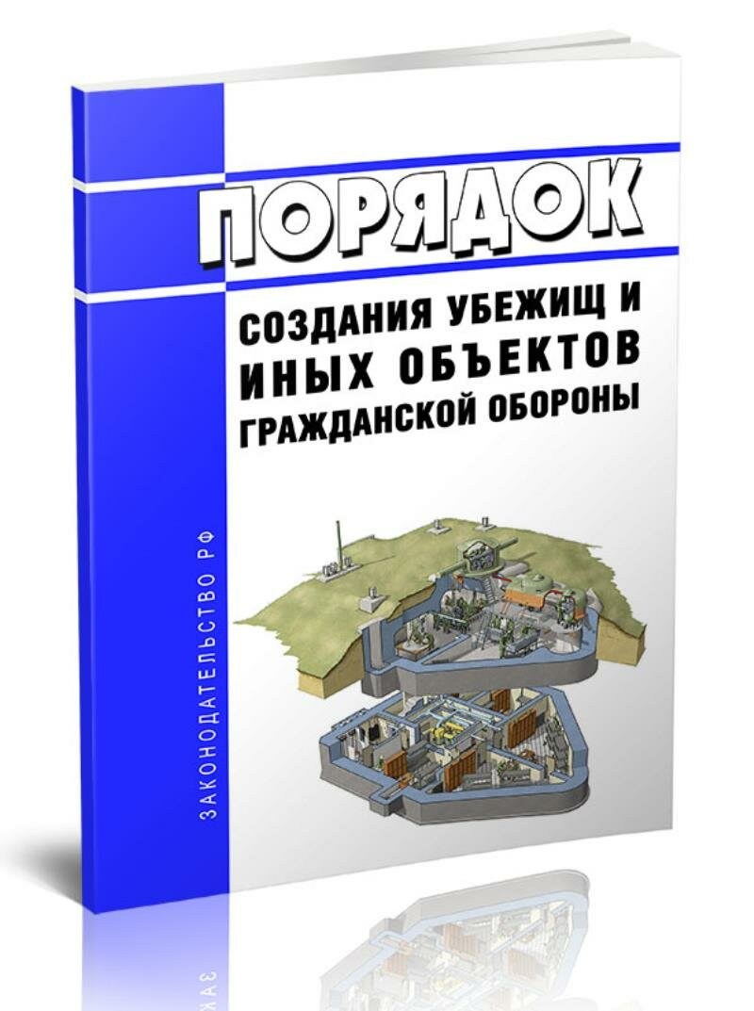
Постановление Правительства РФ от 29.11.1999г. № 1309
«О порядке создания убежищ и иных объектов гражданской обороны» от
(с изменениями от 2.10.2025 г. № 1517 ППРФ)
пункт 9
Исполнительные органы субъектов Российской Федерации и органы местного самоуправления на соответствующих территориях:
по согласованию с территориальными органами МЧС определяют общую потребность в объектах гражданской обороны;
в мирное время создают, сохраняют существующие объекты гражданской обороны и поддерживают их в состоянии готовности к использованию;
осуществляют контроль за созданием объектов гражданской обороны и поддержанием их в состоянии готовности к использованию;
ведут учет существующих и создаваемых объектов гражданской обороны

Slide 4
Убежище
Противорадиационные
укрытия
Укрытие
создаются для
создаются для
создаются для
для максимальной по численности работающей в военное время смены работников организации, имеющей мобилизационное задание (заказ) и отнесенной к категории особой важности по ГО независимо от места ее расположения
для НРС организации, отнесенной к I или II категории по ГО, расположенной за пределами территории, отнесенной к группе по ГО, вне зоны возможного радиоактивного загрязнения;
для НРС организации, отнесенной к I или II категории по ГО, расположенной в зоне возможного радиоактивного загрязнения за пределами территории, отнесенной к группе по гражданской обороне;
для НРС организации, отнесенной к I или II категории по ГО и расположенной на территории, отнесенной к группе по ГО, за исключением наибольшей работающей смены метрополитена и медицинского персонала, обслуживающего нетранспортабельных больных
для нетранспортабельных больных и обслуживающего их медицинского персонала, находящегося в учреждении здравоохранения, расположенном на территории, отнесенной к группе по ГО, вне зоны возможного радиоактивного заражения (загрязнения).
для нетранспортабельных больных и обслуживающего их медицинского персонала, находящегося в учреждении здравоохранения, расположенном в зоне возможного радиоактивного загрязнения
для работников максимальной по численности работающей в мирное время смены организации, эксплуатирующей ядерные установки (атомные станции)
п. 3 ПП РФ от 29.11.1999 № 1309
Notes:
,

Slide 5



Постановление Правительства
Российской Федерации
от 27 апреля 2024 г. № 546
«Об утверждении
Правил отнесения организаций
к категориям по гражданской
обороне в зависимости от роли
в экономике государства или
влияния на безопасность населения»
Организациям устанавливаются следующие
категории по гражданской обороне
особой важности
первая
вторая
С целью заблаговременной разработки и реализации мероприятий по ГО

Slide 6

Укрытие населения не относящегося к НРС
Постановление Правительства Российской Федерации от 2 октября 2025 г. N 1517 «О внесении изменений в постановление Правительства Российской Федерации от 29 ноября 1999 г. N 1309»
п.4. Для совместного укрытия населения, не указанного в пункте 3 настоящего Порядка, и наибольшей работающей смены организации, обеспечивающей прием и укрытие населения, используются имеющиеся защитные сооружения гражданской обороны, а при их отсутствии - заглубленные помещения, приспособленные для укрытия населения
п.2. Под населением - понимаются граждане Российской Федерации, иностранные граждане и лица без гражданства, находящиеся на территории Российской Федерации

Slide 7
Создание объектов гражданской обороны осуществляется путем
(п. 12 ППРФ 1309)
строительства объектов ГО
подтверждения соответствия объекта капитального строительства или его частей требованиям, предъявляемым к объектам гражданской обороны
реконструкции, капитального ремонта существующих объектов капитального строительства или их частей с целью приведения в соответствие с требованиями, предъявляемыми к объектам гражданской обороны (приспособление)
приспособления зданий, сооружений (включая метрополитен) и других сооружений подземного пространства для укрытия населения
возведение быстровозводимых объектов ГО, с применением полносборных железобетонных сооружений и конструкций, изделий блок-модульного типа
приспособления под защитные сооружения гражданской обороны реконструируемых, вновь строящихся и эксплуатируемых станций и линий метрополитена, а также вновь строящихся и реконструируемых подземных горных выработок.

